Slide 1
Результаты эффективности антирисковых программ по итогам участия
МКОУ «Красноборская СОШ»
в федеральном проекте «500+»
за 2021 год, перспективы на 2022 год
Управленческая команда МКОУ «Красноборская СОШ»:
- Пасынок В.Е., директор школы;
Бельченко И.Ю., заместитель директора школы по УВР;
Никитина С.Ю., заместитель директора школы по ВР;
Калинина К.И., руководитель ШМО учителей начальной школы.
Педагогический коллектив МКОУ «Красноборская СОШ»

Slide 2
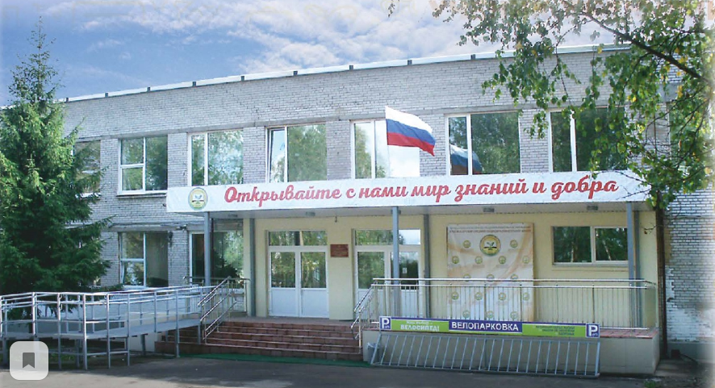
Ленинградская область, Тосненский район, г.п. Красный Бор, проспект Советский, д.47
сайт: http:/krbor.tsn.47edu.ru/
эл/почта: shkola.krbor@yandex.ru
Проектная мощность:
550 обучающихся
347 обучающихся - на 15 апреля 2022г
(за 4 года увеличение на 124 обучающегося)
Уровни образования:
- начальное общее образование
- основное общее образование
- среднее общее образование
Реализуемые образовательные программы:
ООП НОО
ООП ООО
ООП СОО
АООП НОО 5.1 (ТНР)
АООП НОО 6.1 (НОДА)
АООП НОО 7.1 (ЗПР)
АООП ООО 5.1 (ТНР)
АООП ООО 7.1 (ЗПР)
АООП ОУО 8.1

Slide 3
Особенности функционирования образовательной организации:
Социальные условия:
- низкое благосостояние семей, низкий образовательный статус родителей, проблемы с благоустроенным жильем (частный сектор);
Контингент обучающихся:
из 347 детей: 94 обучающихся находятся в трудной жизненной ситуации, 66 обучающихся – дети с особыми образовательными потребностями (ОВЗ), 20 обучающихся с девиантным поведением;
увеличение контингента частично происходит за счет возвращения из других школ (родители пытаются решить возникшие проблемы у детей через смену школы по месту регистрации; 80-90% обучающихся приходят с низкими образовательными результатами); миграции из других регионов.
обучение детей цыганского этноса: 45 обучающихся (особые традиции, обычаи).
Ежегодно количество обучающихся с ОВЗ увеличивается (за последние 3 года увеличение на 34 человека). Увеличивается и количество адаптированных образовательных программ ( 3 года назад были только АООП образования обучающихся с ЗПР и УО, в настоящее время добавились АООП образования обучающихся с ТНР и НОДА).

Slide 4
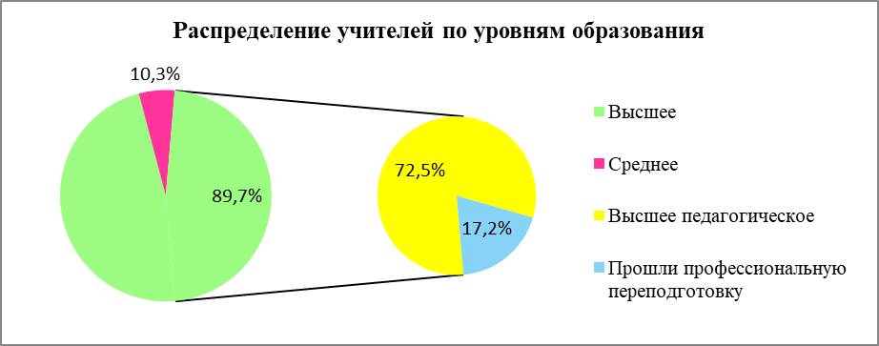
Коллектив школы – 30 педагогов, в том числе специалистов психолого-педагогического сопровождения:
педагог-психолог, учитель-дефектолог, учитель-логопед, тьютор. Укомплектованность - 100%
Основные принципы кадровой политики направлены:
- на сохранение, укрепление и развитие кадрового потенциала;
- создание профессионального коллектива, способного работать в современных условиях;
- на повышение уровня квалификации.
Количество учителей, имеющих высшую категорию, увеличилось на 7,4%, а количество учителей, получивших первую категорию, увеличилось на 23,2%.

Slide 5
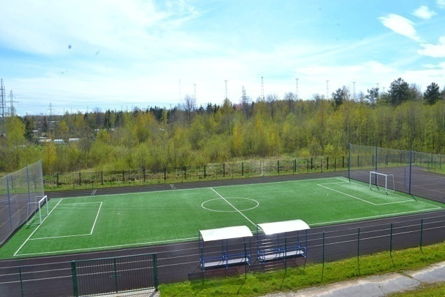
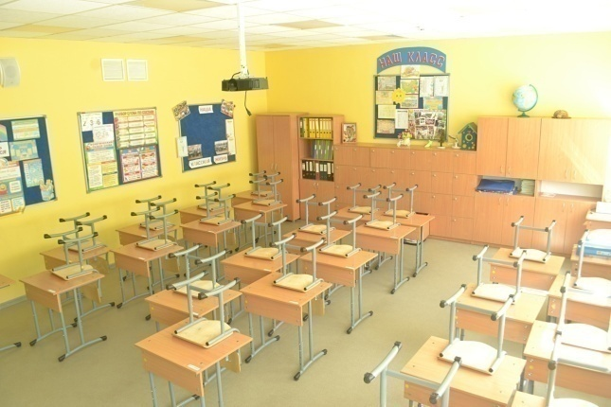
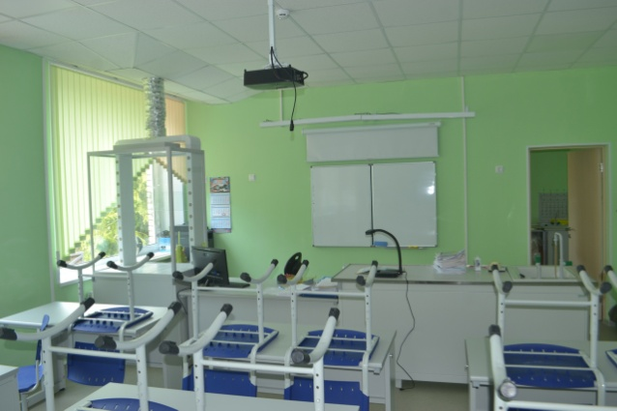
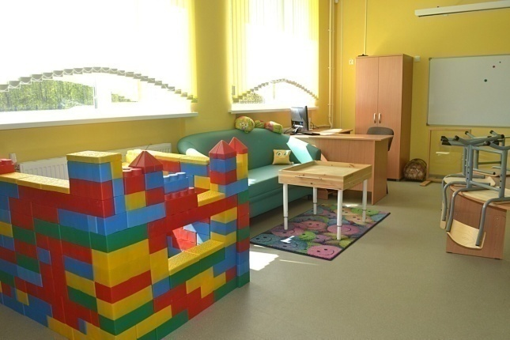
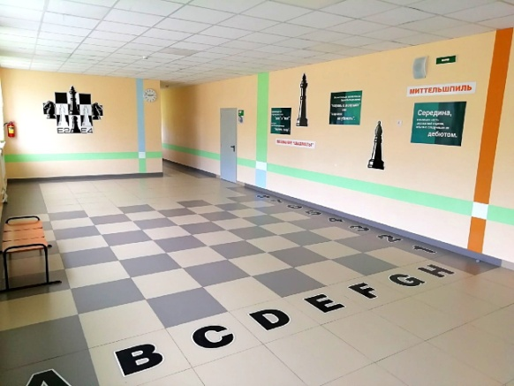
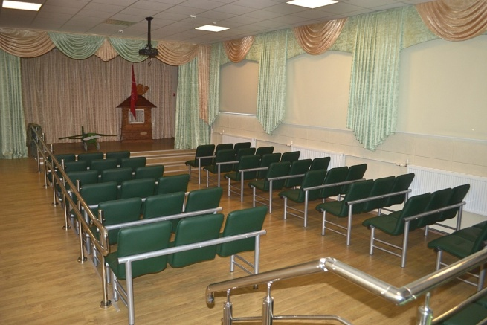
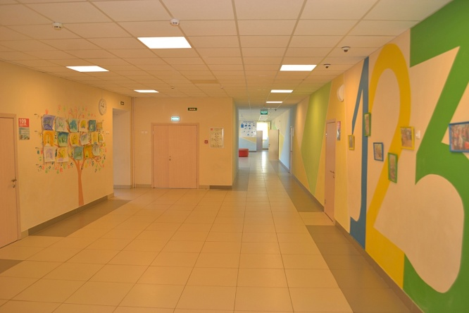
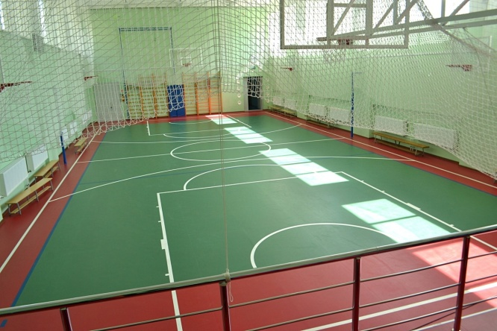
Создана комфортная внутришкольная среда, способствующее вовлечённости обучающихся в образовательную деятельность - значительно обновлена материально-техническая база школы.
Обновление материально-технической базы продолжается: закуплены ГИА-лаборатории по физике и химии, наборы препаратов для проведения лабораторных работ по биологии, все учебные кабинеты оснащены необходимым ИКТ-оборудованием (в том числе и для организации дистанционного обучения).

Slide 6
Маркеры низких результатов, выявленные в результате внутришкольного контроля до вхождения в проект «500+» (самодиагностика)
1. Низкий уровень оснащения школы | Данный риск выражен незначительно, так как школа прошла реновацию в 2019 году.
2. Дефицит педагогических кадров | Данный риск выражен незначительно, так как образовательное учреждение укомплектовано на 96% (недостаточное количество узких специалистов)
3. Недостаточная предметная и методическая компетентность педагогических работников | Данный риск выражен незначительно. Из 29 педагогов, 27 имеют высшее образование, 2 среднее-специальное. Высшую категорию – 4 человек (13,79%), первую категорию 15 человек (51,72%), 4 человека (13,79%) - имеют соответствие, 6 человек (20,69%) работают менее 2 лет. Созданы 5 ШМО учителей - предметников, с эффективными планами работы. Ежегодно педагоги проходят КПК.
4. Высокая доля обучающихся с ОВЗ | Данный риск выражен незначительно. Созданы условия для получения образования всеми обучающимися с учетом разнообразия особых образовательных потребностей и индивидуальных возможностей (разработаны программы АООП, ведется психолого-педагогическое сопровождение, проводятся коррекционно-развивающие занятия).
5. Низкое качество преодоления языковых и культурных барьеров | Данный риск выражен незначительно. Созданы условия для интеграции через индивидуальные образовательные маршруты, внеурочную деятельность, мероприятия программы «Наставничество»
6. Низкая учебная мотивация обучающихся | Выявление проблем и затруднений в учебной мотивации. Участие в вебинарах, вовлеченность обучающихся во внеурочную деятельность. Создание системы профориентационной работы. Внедрение системы «Наставничество» (форма: ученик-ученик, учитель-учитель)

Slide 7
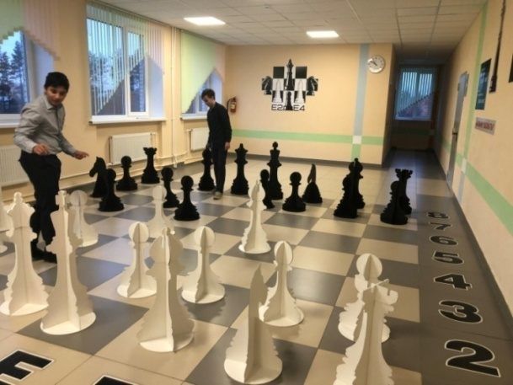
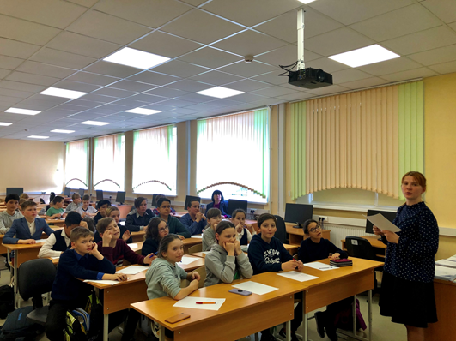
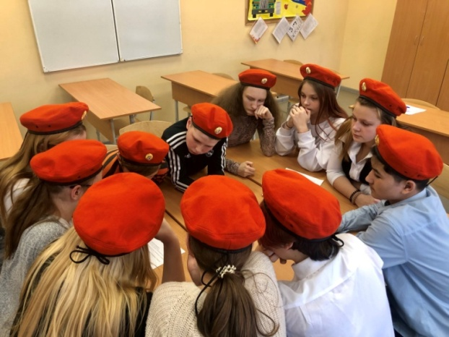
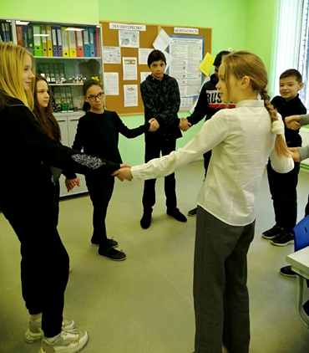
Рисковый профиль: Низкий уровень дисциплины
Направления работы:
- совершенствование воспитательной работы через систему классных и общешкольных мероприятий;
- работа службы психолого-педагогического сопровождения, совета профилактики, службы медиации;
психологические тренинги и мастер классы для педагогов.
Показатели и критерии:
Степень вовлеченности обучающихся в жизнь класса не менее 90%.
Охват педагогов различными формами профессионального взаимодействия 80% педагогов).
Степень вовлеченности педагогов в решение вопросов жизнедеятельности школы не менее 50% педагогов через совместную деятельность: проектную и творческую.

Slide 8
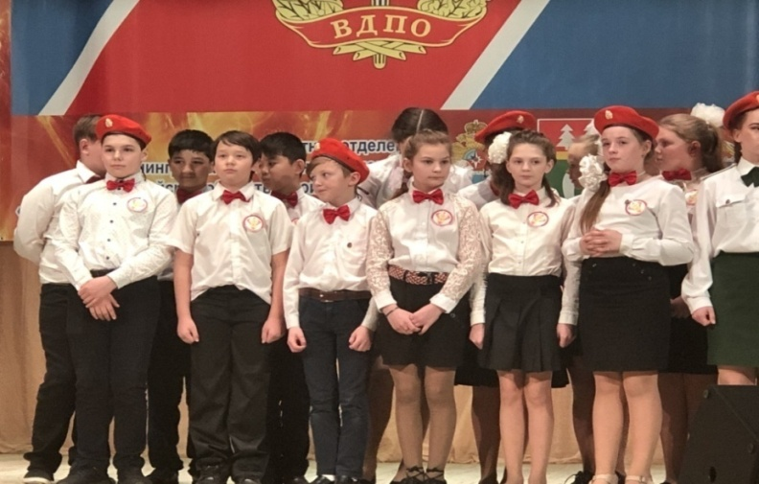
Итоговый результат:
100% классных руководителей и 60 % педагогов приняли участие в вебинарах «Профилактика групповых конфликтов в школе и партнёрство родителей и педагогов»;
на базе 7 класса создан отряд ДЮП «Спасатели» с целью формирования активной жизненной позиции, чувства ответственности за коллективное дело, дисциплинированность;
разработано и согласовано с Управляющим советом Положение «Об использовании мобильных устройств в МКОУ «Красноборская СОШ», дети следуют утвержденному порядку использования устройств мобильной связи во время учебного процесса, что оказывает положительное влияние на дисциплину в классе.
распределены обязанности через создание актива класса и актива школы;
составлены ежедневные графики дежурств по классу и по школе;
организован досуг обучающихся на переменах;
Результаты анкетирования родителей по вопросу удовлетворённости качеством условий получения образования ребёнка:
2017-2018 учебный год | 2018-2019 учебный год | 2019-2020 учебный год | 2020-2021 учебный год
Удовлетворены | Частично удовлетворены | Совершенно не удовлетворены | Затруднились ответить
Уровень дисциплины в 2021-2022 учебном году значительно повысился.

Slide 9
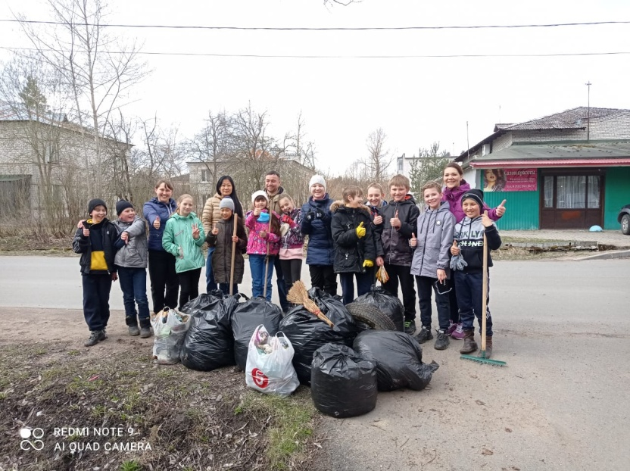
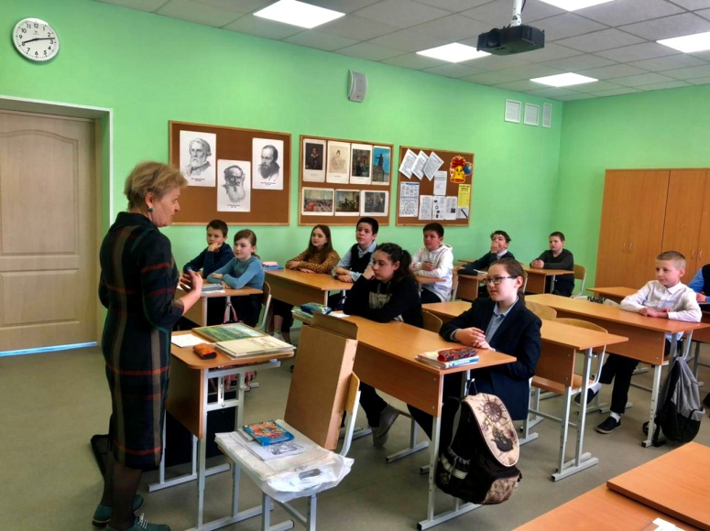
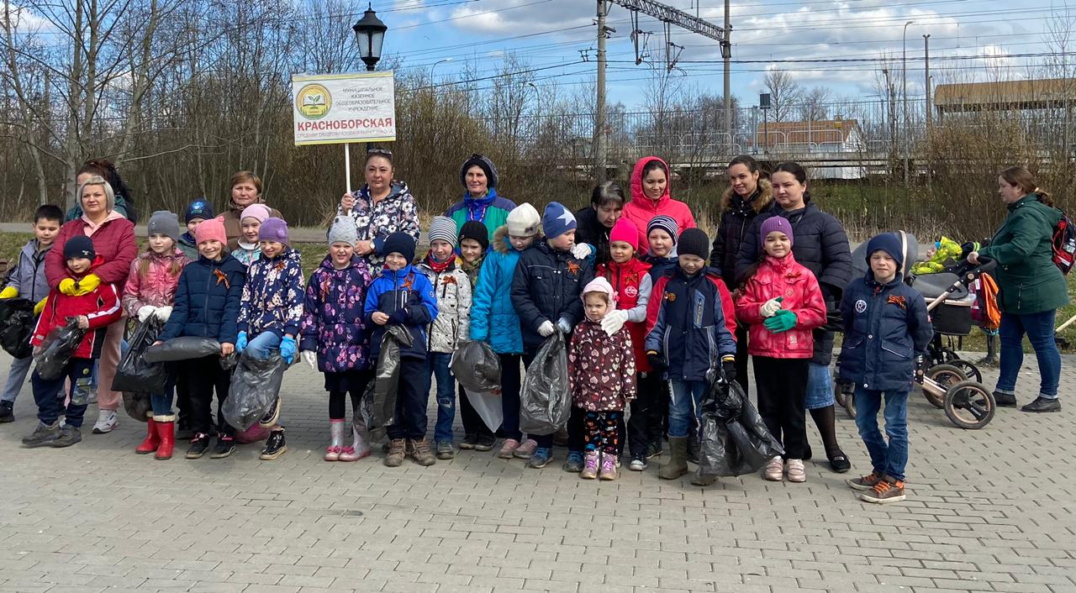
Рисковый профиль: Низкий уровень вовлеченности родителей.
Направления работы:
- развитие сайта школы, создание страниц в социальных сетях (WhatsApp, ВКонтакте, канал YouTube) с целью повышения информированности родителей;
организация эффективной работы Управляющего совета школы;
организация просветительской работы с родителями (собрания, открытые уроки, участие родительской общественности в педагогических советах, во внешних мониторингах в качестве наблюдателей).

Slide 10
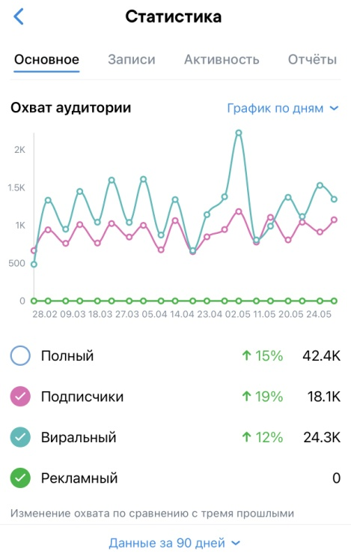
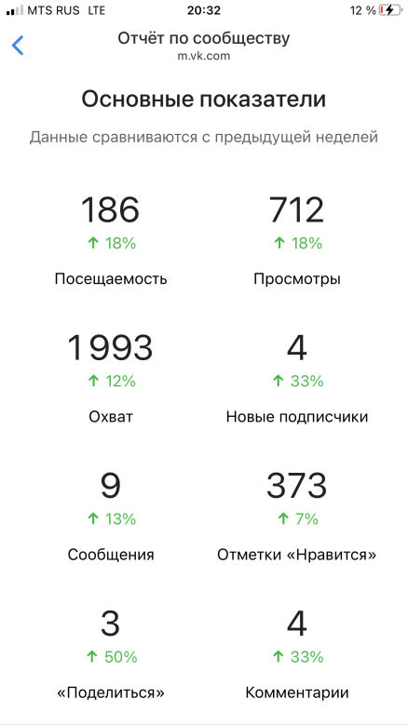
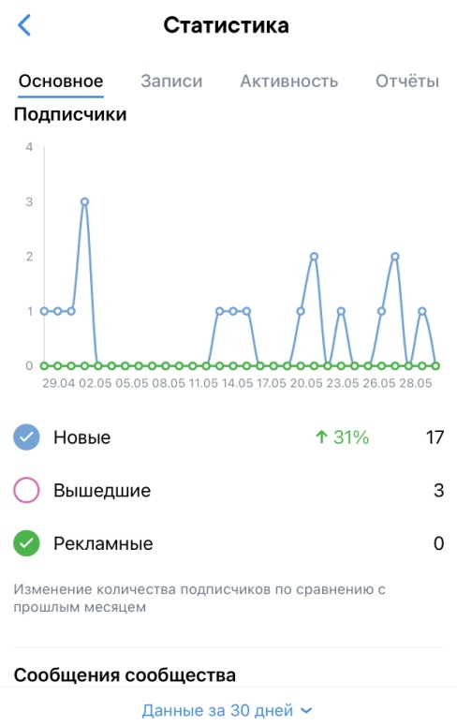
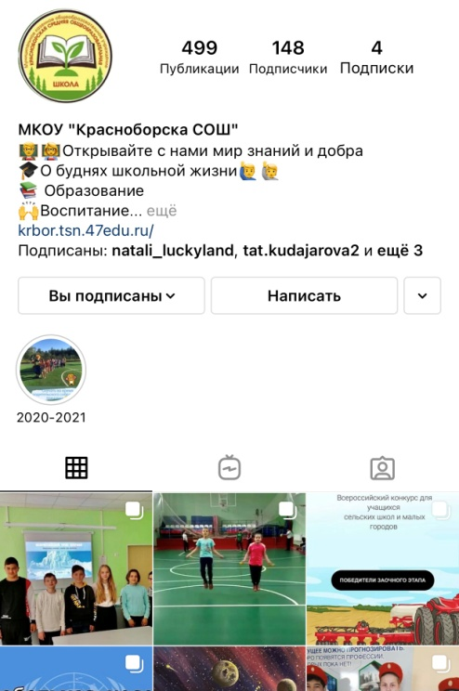
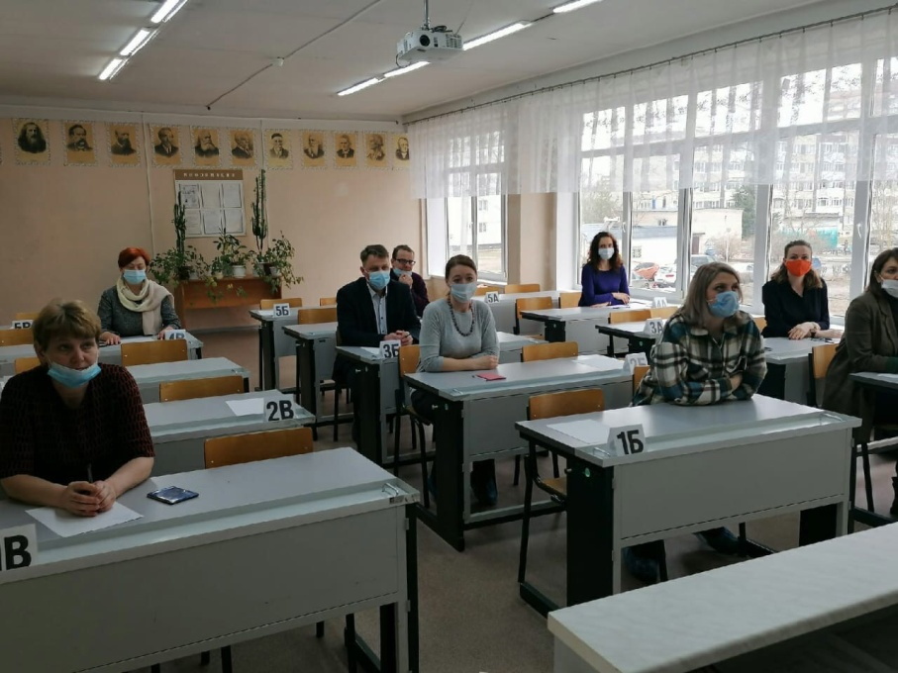
Показатели и критерии: Повышение уровня вовлеченности родителей в воспитательный и образовательный процесс на 5% к концу 2021 года, охват родителей школы в социальных сетях не менее 60%.
Итоговые результаты:
-проведены мероприятий с привлечением родительской общественности: субботники, работа на опытном участке, проведение классных часов по профориентации с привлечением родителей, совместные экскурсии;
-75% родителей зарегистрированы и регулярно посещают сообщества школы в социальных сетях;
- 5% родителей привлекались в качестве наблюдателей при проведении олимпиад и ВПР;
- ежемесячно проводятся советы по профилактике.

Slide 11
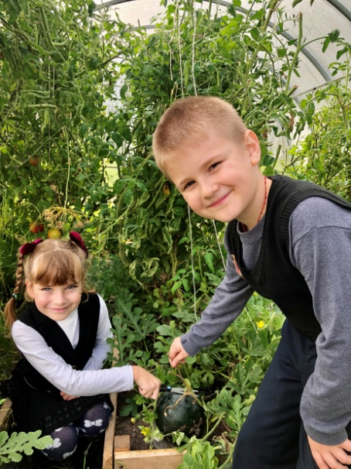
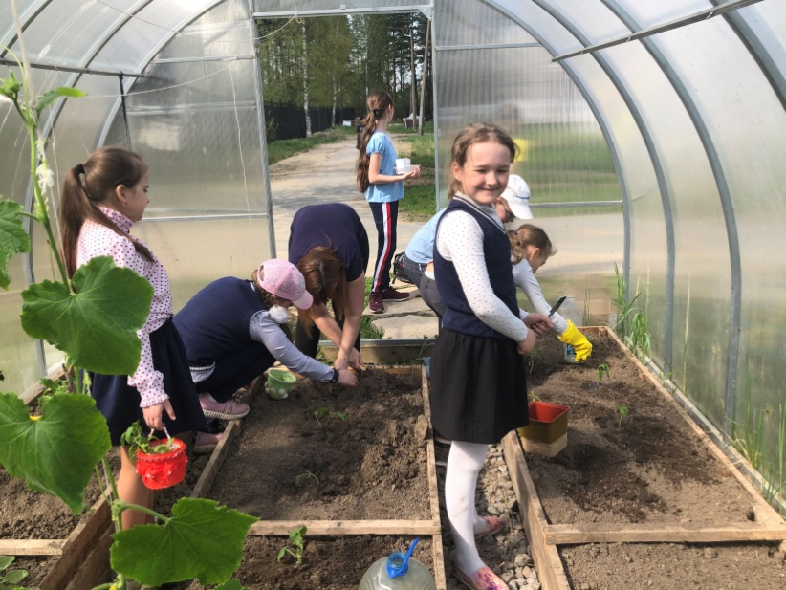
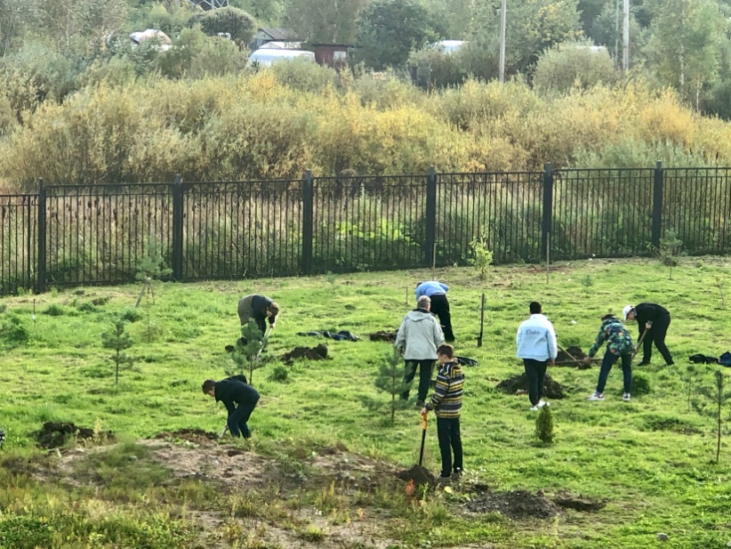
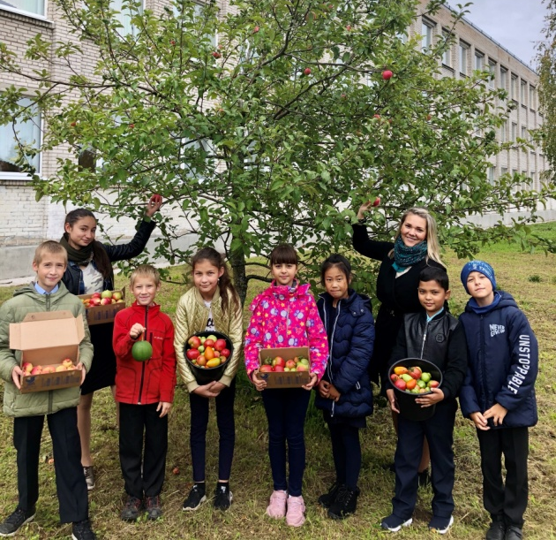
Организован совместно с родителями и обучающимися школьный учебно-опытный участок с целью:
-формирования экологической культуры у обучающихся;
формирования практических знаний и умений в области экологического образования и воспитания;
вовлечения родительской общественности в школьную жизнь;
проведения работ в рамках проектной деятельности;
профориентационной работы с обучающимися.
Доля родителей обучающихся, активно участвующих в жизни школы, составила 20%.

Slide 12
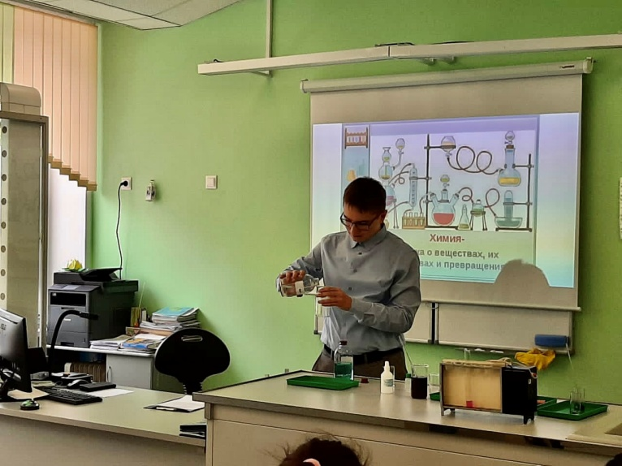
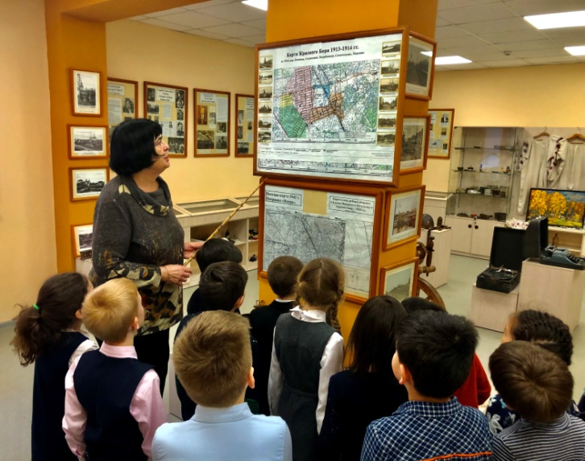
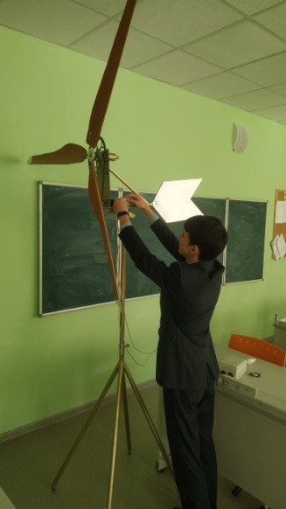
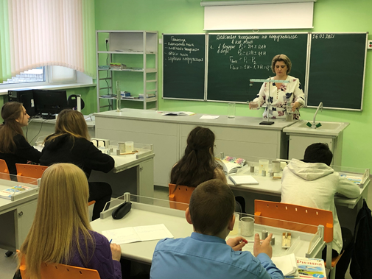
Рисковый профиль: Низкая учебная мотивация обучающихся
Направления работы:
индивидуальная работа с обучающимися «группы риска», одаренными, мотивированными детьми;
реализация проектов в урочной и внеурочной деятельности;
внедрение системы «Наставничество» (формы: ученик-ученик, учитель-учитель, работодатель -ученик);
психологические тренинги для обучающихся;
повышение квалификации педагогов;
изучение педагогических практик, направленных на повышение учебной мотивации обучающихся.

Slide 13
Показатели и критерии:
Снижение доли обучающихся с рисками учебной мотивации на 5% к концу 2021 года.
Охват обучающихся различными видами внеурочной деятельности 80% от общего количества обучающихся.
Повышение уровня вовлеченности обучающихся в учебный процесс на 5% к концу 2021 года.
Итоговый результат:
определены 18 пар в рамках реализации программы «Наставничество»;
разработаны индивидуальные образовательные маршруты для слабоуспевающих обучающихся;
охват обучающихся различными видами внеурочной деятельности в 2021-2022 учебном году составил 85%.
Сравнение итогов анкетирования обучающихся 8 и 9 классов 6 апреля 2021 года и 20 октября 2022 года:
а) процент обучающихся, имеющих низкую учебную мотивацию, снизился с 39% до 31%;
б) уровень познавательной активности у обучающихся и 8 и 9 классов повысился.
Познавательная активность
8 класс
Познавательная активность
9 класс

Slide 14
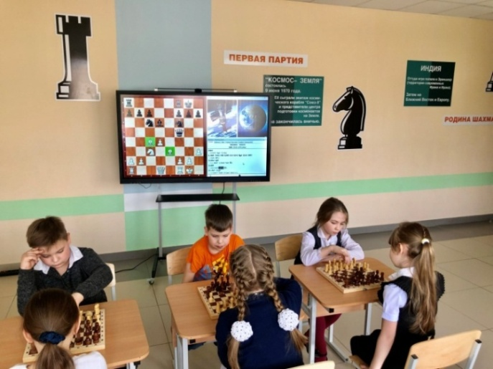
Доля обучающихся, принявших участие
в конкурсах и олимпиадах
Рисковый профиль: Высокая доля обучающихся с рисками учебной неуспешности.
Направления работы:
профориентационная работа;
вовлечение обучающихся во внеурочную деятельность;
вовлечение обучающихся в конкурсное движение;
организация межкорпоративного взаимодействия педагогов;
изучение и внедрение педагогических практик, направленных на снижение доли обучающихся с рисками учебной неуспешности.
Показатели и критерии:
Снижение доли обучающихся с рисками учебной неуспешности на 10% к концу 2021 года.
Охват обучающихся разными видами внеурочной деятельности 80% от общего количества обучающихся.
Итоговые результаты:
85% обучающихся охвачены внеурочной деятельностью;
увеличилась доля обучающихся, принимающих участие в конкурсах и олимпиадах;
-10% (30 обучающихся) приняли участие в профориентационном тестировании «Профстандарт», посетили дни «открытых дверей» в СПУ и ВУЗах и.т.д;
- 8 июня 2021 года подписано соглашение о сотрудничестве школы и ФГБОУ ВО «Санкт-Петербургский государственный аграрный университет»; сформирован агрокласс, обучающиеся которого начали под руководством педагогов университета исследовательскую деятельность.

Slide 15
Рисковый профиль: Высокая доля обучающихся с рисками учебной неуспешности.
Сравнение качества знаний в первых полугодиях 2021/2022 и 2020/2021 учебных годах
Сравнение успеваемости в первом полугодии 2021/2022 учебного года и 2020/2021 учебном году
Итоговые результаты:
1. Во всех классах, кроме 6а, наблюдается рост качества знаний (процент обучающихся, получивших «4» и «5») в 1 полугодии 2021-2022 учебного года по сравнению с 2020-2021 учебным годом. В целом по школе качество знаний по сравнению с первым полугодием прошлого учебного года повысилось на 13%, а по сравнению со вторым полугодием прошлого года повысилось на 10%.
2. Успеваемость понизилась в 5 (1 обучающаяся находится в розыске), 6а и 9 классах (остались обучающиеся, переведённые в 9 класс условно и не закрывшие академические задолженности по учебным предметам за 8 класс). В остальных классах и в целом по школе наблюдается рост успеваемости (по сравнению с 1 полугодием прошлого учебного года составил 3%, а по сравнению с итогами второго полугодия – 6%).

Slide 16
Общие выводы по итогам реализации Федеральной программы «500+» в 2021 году
Наблюдается положительная динамика по всем рисковым профилям.
Признать работу по реализации программы «500+» в 2021 году удовлетворительной.
Достигнуты показатели по программам «Повышение уровня дисциплины обучающихся в классах» и «Повышение уровня вовлеченности родителей в образовательный процесс».
В соответствии с рекомендациями ФИОКО включить риски «низкая мотивация» и «низкая дисциплина», в качестве показателей антирисковой программы «Высокая доля обучающихся с рисками учебной неуспешности».
Продолжить работу в 2022-2023гг. по рисковому профилю «Высокая доля обучающихся с рисками учебной неуспешности».

Slide 17
Программа работы
по снижению доли обучающихся с рисками учебной неуспешности
МКОУ «Красноборская средняя общеобразовательная школа»
Цель программы | Повышение в 2021-2022 учебном году качества образования на 5% в 5, 8 классах через реализацию комплекса мероприятий, направленных на формирование успешности каждого обучающегося.
Задачи программы | Создать условия для оптимального сочетания индивидуальных возможностей обучающихся с возможностями школы для вовлечения учащихся в активную образовательную деятельность: 1. Продолжить реализацию комплекса мероприятий, направленных на снижение доли обучающихся с рисками учебной неуспешности. 2. Развивать кадровый потенциал на основе реализации социального партнёрства. 3. Развивать взаимодействие обучающихся и педагогов в рамках программы «Наставничество». 4. Использовать внешние ресурсы для реализации внеурочной деятельности. 5. Развивать участие родительской общественности в деятельности школы.
Целевые показатели | Количественные: Снижение доли обучающихся с рисками учебной неуспешности на 5% к концу 2022 года. Охват обучающихся разными видами внеурочной деятельности не менее 85% от общего количества обучающихся (показатель 85% достигнут к концу 2021 года). Охват педагогов разными формами профессионального взаимодействия не менее 90%. Качественные: Вовлечение педагогов в сетевое взаимодействие со школой-лидером Тосненского района (МБОУ «Гимназия №1 г. Никольское») и с методическим отделом Киришского района, что будет способствовать повышению их профессиональных компетенций. Вовлечение обучающихся в жизнедеятельность класса, школы, что будет способствовать повышению уровня дисциплины и мотивации. Вовлечение родительской общественности в жизнь школы, что будет способствовать формированию положительного отношения к школе и созданию единого информационного поля.
Методы сбора и обработки информации | Анализ самообследования МКОУ «Красноборская средняя общеобразовательная школа» за 2021 год (комплексный анализ). Мониторинг результатов промежуточной и итоговой аттестации, ВПР за последние 3 года (аналитическая справка). Мониторинг результатов промежуточной и итоговой аттестации, ВПР, динамика участия и результативности в олимпиадах за предыдущий год (аналитическая справка). Отбор дополнительных диагностик профессионального выбора обучающихся.
Сроки реализации | 2022 год.

